Slide 1
Verbos reflexivos
Más práctica

Slide 2
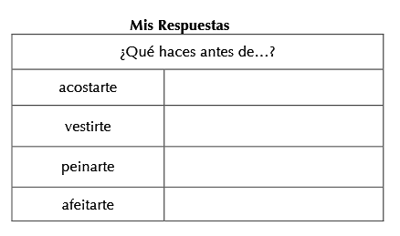
Hago la tarea.
Me ducho.
Me lavo la cara.
Me peino

Slide 3
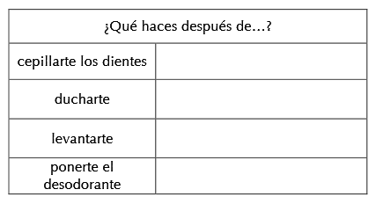
Salgo para la universidad.
Me seco con una toalla.
Me baño.
Me visto.

Slide 4
Llena el espacio con el pronombre reflexivo correcto (me, te, se, nos, os).
Isabel y Elena son dos hermanas que (1)__________ preparan para una fiesta de quinceañera. “Debemos acostar (2)__________ temprano esta noche,” dice Isabel. “Sí, y mañana yo (3)__________ baño primero. Después (4)__________ maquillo y (5)__________ pinto las uñas. Me gusta preparar (6)___________ lentamente,”dice Elena. “Es verdad,” dice Isabel. “Siempre (7)__________ preparas más lentamente que yo.” La noche de la fiesta Elena (8)___________ arregla el pelo primero y luego ayuda a Isabel. Las dos (9)___________ visten y salen para la fiesta a la seis y media.
se
nos
me
me
me
me
te
se
se

